Slide 1
연구논문제목(뉴욕주립대 빙햄턴대 박사논문):
오분류샘플 클래스간 최대거리 기반 특징 선택
클래스 전용 서포트 벡터 머신
태아건강예측에의 적용
Boosted Feature Selection
for Class Dedicated SVM and
its Application in Fetal Health Prediction

Slide 2
보도 자료: 연구 의의 및 기대 효과
서포트 벡터 머신 : 구 소련 과학자 Vapnik이 개발한 정확도 높은 머신러닝 알고리즘
본 연구는 서포트 벡터 머신 전처리 기술 개발 / 클래스 전용 분류 구조 고안 적용
응용기술이 아닌 알고리즘 성능을 높힌 인공지능 원천 기술
딥러닝 비해 낮은 복잡도 (저차원, 컴퓨팅자원 절감, 시간단축), 임베디드에 활용 가능
다른 모든 비선형 / 다중 클래스 / 대용량 데이터에 확대 적용 가능
비침습 수단(센서)로 태아 질병 / 기형 여부 보다 정확 예측 (민감도 98.3%), 오진감소
(민감도: 질병/기형 태아 상태가 질병/기형으로 예측될 확률)
특허출원 / 자가진단 기기로 상용화 예정, 인공지능 / 의료/ 의학 분야 활용 가능

Slide 3
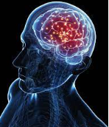

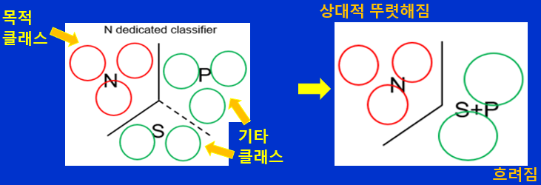

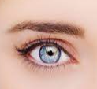
태아 건강 예측 인공지능 원천기술
1. 오분류 샘플 분류에 집중하는 학습 효과
Feature #1
Feature #2
Distance between 2 classes is long
Distance between 2 classes is short
우선 순위 특징(최대 거리)
특징 선택 구별력 최대화
인간의 뇌와 유사
2. 목적 클래스 특징을 최대한 인식하고, 타 클래스는 해상도 줄여 힘 소모를 줄임
특징 개수
8 vs.5
인간의 눈과 유사
정확도 향상 및 알고리즘 복잡도 감소(속도 향상, 에너지 절약)

Slide 4

민감도:
(질병상태의 태아가 질병상태로 예측될 확률:
의학에서 진단시 중요시하는 정확도)
0.852 (85.2%) 0.983 (98.3%)
기존 연구 최고 본 연구 제안 원천기술
13.1% 향상

Slide 5
Sensitivity:
(Probability of Original Pathologic To Be Predicted as Pathologic)
0.852 (85.2%) 0.983 (98.3%)
Highest in Literature Proposed Method
Increase by 13.1%

Slide 6
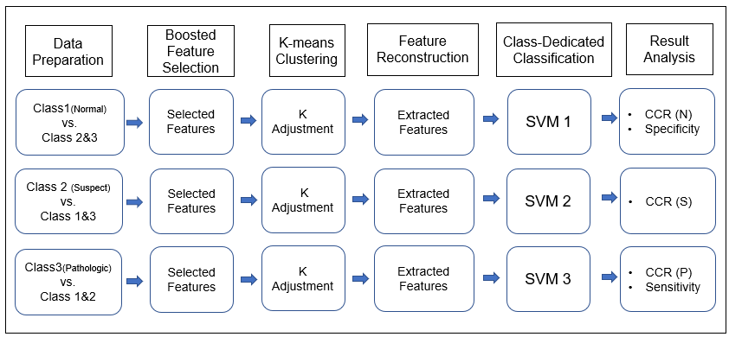
제안된 알고리즘의 흐름도
데이터준비
오분류샘플거리기반
특징선택
군집화
특징 추출
클래스
전용 SVM
결과 분석
(정확도/민감도/특이도)

Slide 7
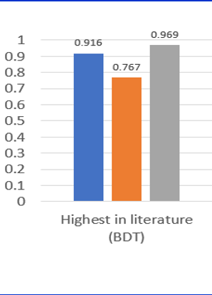
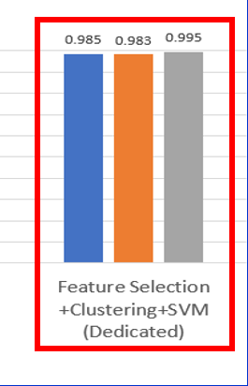
기존 연구 결과와 비교
기존 연구
제안된 기법
정확도 , 민감도, 특이도 각각 6.9%, 0. 216, 0.026 향상
기존연구 (바이너리 결정트리) 와 다른 분류구조 (클래스 전용) 상에서 비교하였음.

Slide 8
This research proposed improved classification methodology on Cardiotocography data for more accurate diagnosis on fetal state.
Used the boosted feature selection, feature extraction by K-means clustering and class-dedicated SVM for 3-class Cardiotocography data.
Overcame the disadvantage of BDT classification architecture.
Increase: CCR by 6.9%, sensitivity by 0.131 compared to literature.
The pathologic class is predicted 13.1% more accurately compared to literature.
The features are reduced from 21 to 5, reducing computational complexity.
Contribute in building more reliable and efficient decision support system.

Slide 9
Brandon J. Lee
Instructor & Professor, Computer Science
Auburn University at Montgomery
Ph.D. State University of New York at
Binghamton (Industrial & Systems Eng.)
MSE. University of Michigan
(Industrial & Operations Eng.)
BSE. Seoul National University (Ocean Eng.)

Slide 10
브랜든 리 (이진표)
어번 대학교 몽고메리 분교 컴퓨터과학정보시스템 교수(2021-현재)
뉴욕주립대 빙햄턴대 시스템 과학/산업공학 박사 2019
미시간대학교 산업경영공학 석사 2011
서울대학교 조선해양공학 학사 2003
한국 국적 美 영주권자
1976년생

